Slide 1

Tập đọc
Chuyện trong vườn

Slide 2
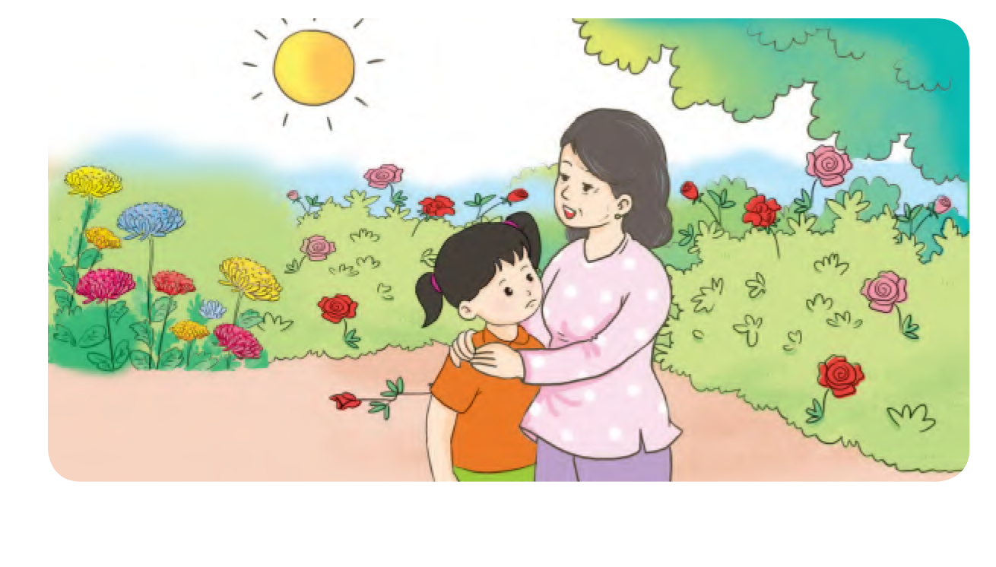

Slide 3
Chuyện trong vườn
Sáng sớm, Mai ra vườn đã thấy bà đang tưới hoa. Em gọi: - Bà ơi!
- Cháu dậy rồi à? Đi cẩn thận kẻo ngũ nhé!
Mai chạy về phía bà. Bỗng em vấp phải một mô đất, ngã sõng soài, làm gãy một cành hồng. Bà vội chạy lại đỡ cháu rồi hỏi:
Cháu có đau không?
Mai đau nhưng vẫn nói:
- Không sao ạ!
Nhìn cành hoa gãy đang ứa nhựa, Mai nghĩ: “Chắc hoa cũng đau lắm, nó đang khóc. Chỉ tại Mai chạy vội mà hoa bị đau.”.

Slide 4

Luyện đọc

Slide 5
Chuyện trong vườn
Sáng sớm, Mai ra vườn đã thấy bà đang tưới hoa. Em gọi: - Bà ơi!
- Cháu dậy rồi à? Đi cẩn thận kẻo ngã nhé!
Mai chạy về phía bà. Bỗng em vấp phải một mô đất, ngã sóng soài, làm gãy một cành hồng. Bà vội chạy lại đỡ cháu rồi hỏi:
Cháu có đau không?
Mai đau nhưng vẫn nói:
- Không sao ạ!
Nhìn cành hoa gãy đang ứa nhựa, Mai nghĩ: “Chắc hoa cũng đau lắm, nó đang khóc. Chỉ tại Mai chạy vội mà hoa bị đau.”.

Slide 6
Chuyện trong vườn
1
2
Sáng sớm, Mai ra vườn đã thấy bà đang tưới hoa. Em gọi: - Bà ơi!
- Cháu dậy rồi à? Đi cẩn thận kẻo ngã nhé!
Mai chạy về phía bà. Bỗng em vấp phải một mô đất, ngã sóng soài, làm gãy một cành hồng. Bà vội chạy lại đỡ cháu rồi hỏi:
Cháu có đau không?
Mai đau nhưng vẫn nói:
- Không sao ạ!
Nhìn cành hoa gãy đang ứa nhựa, Mai nghĩ: “Chắc hoa cũng đau lắm, nó đang khóc. Chỉ tại Mai chạy vội mà hoa bị đau.”.
3
4
5
6
7
8
9

Slide 7
Chuyện trong vườn
1
Sáng sớm, Mai ra vườn đã thấy bà đang tưới hoa. Em gọi: - Bà ơi!
- Cháu dậy rồi à? Đi cẩn thận kẻo ngã nhé!
Mai chạy về phía bà. Bỗng em vấp phải một mô đất, ngã sóng soài, làm gãy một cành hồng. Bà vội chạy lại đỡ cháu rồi hỏi:
Cháu có đau không?
Mai đau nhưng vẫn nói:
- Không sao ạ!
Nhìn cành hoa gãy đang ứa nhựa, Mai nghĩ: “Chắc hoa cũng đau lắm, nó đang khóc. Chỉ tại Mai chạy vội mà hoa bị đau.”.
2

Slide 8
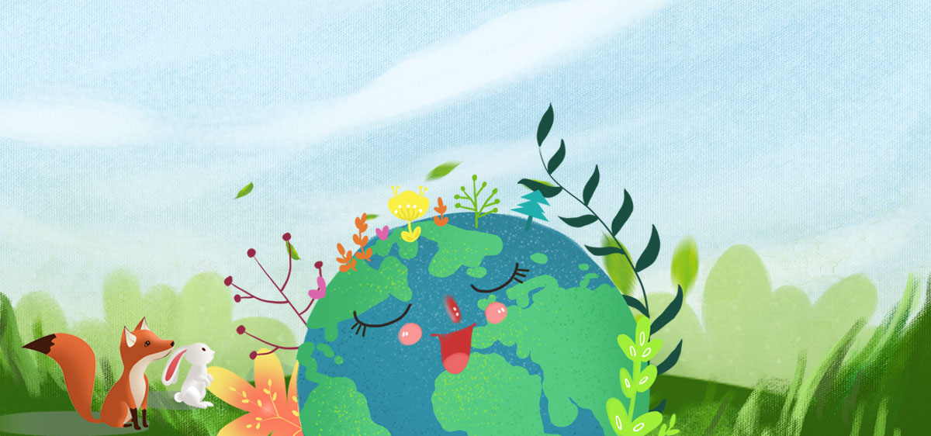
Tìm hiểu bài
Notes:
8

Slide 9


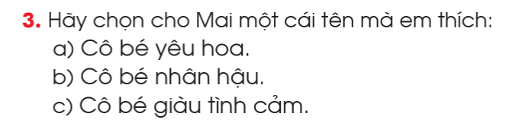

Slide 10


HẸN GẶP LẠI

